Slide 1
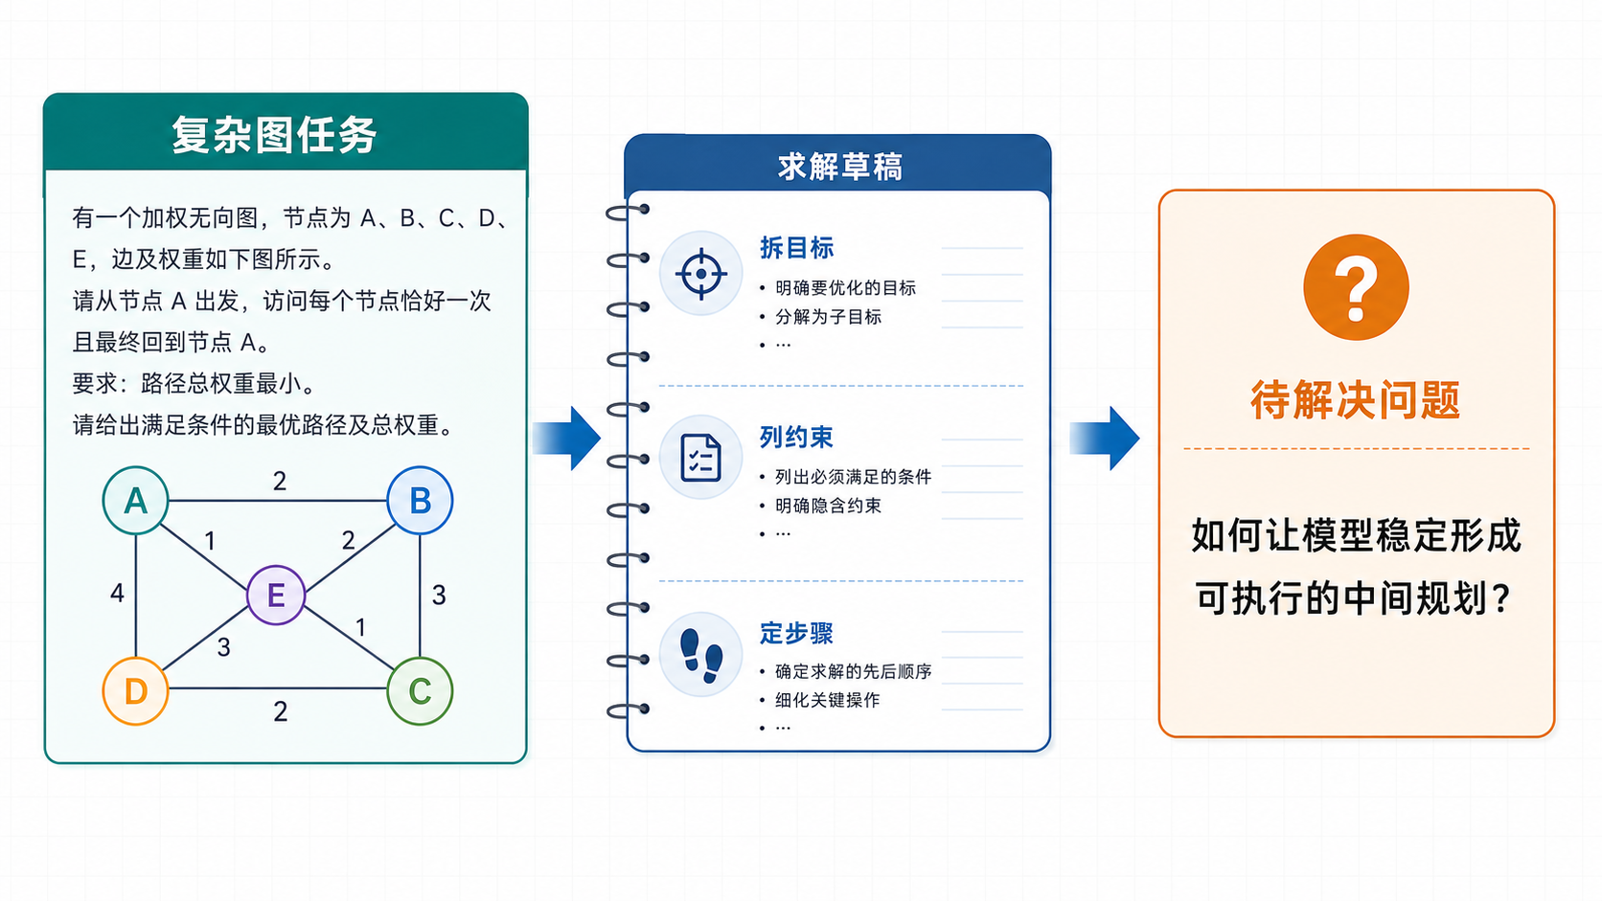
机遇与挑战 1
机遇一：复杂图任务可通过显式规划进行结构化拆解
把原始长文本输入转化为任务目标、图结构、约束条件和伪代码步骤
不足点 1
端到端推理在长序列图结构输入下，拓扑理解与约束推理不稳定
挑战 1
如何将自然语言图任务稳定映射为可执行规划？
答辩表达重点：规划不是普通思维链，而是连接任务语义、算法步骤和程序实现的中间层。
参考思路：GraphArena 揭示复杂图任务下 LLM 幻觉问题；PIE 等工作说明伪代码中间表示对图计算任务有帮助。
1

Slide 2
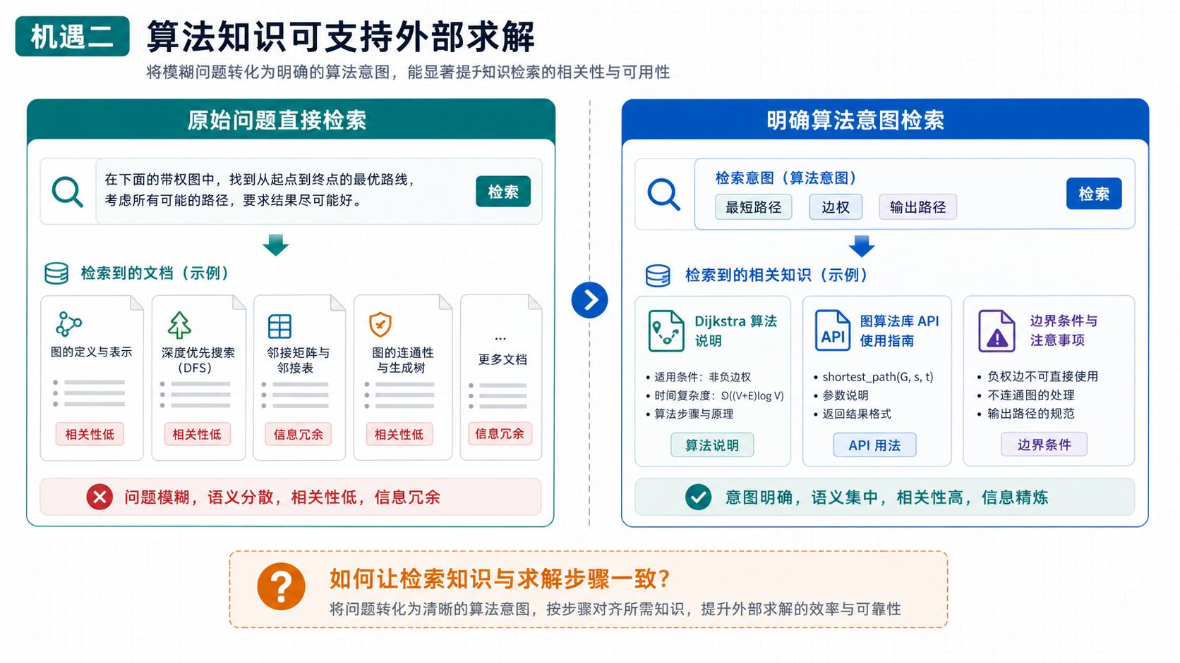
机遇与挑战 2
机遇二：规划路径可作为外部知识检索的高效查询依据
检索目标从原始问题文本转向算法步骤与结构化约束标签
不足点 2
程序生成式图推理依赖历史样本或经验代码库，知识构建成本高、泛化受限
挑战 2
如何让检索知识与算法步骤、任务约束保持一致？
答辩表达重点：规划把检索目标从原始文本转为算法步骤，使外部知识更贴近程序实现。
参考思路：GCoder 证明程序化求解有效；本文进一步用规划引导实时检索，减少对历史经验库的依赖。
2

Slide 3
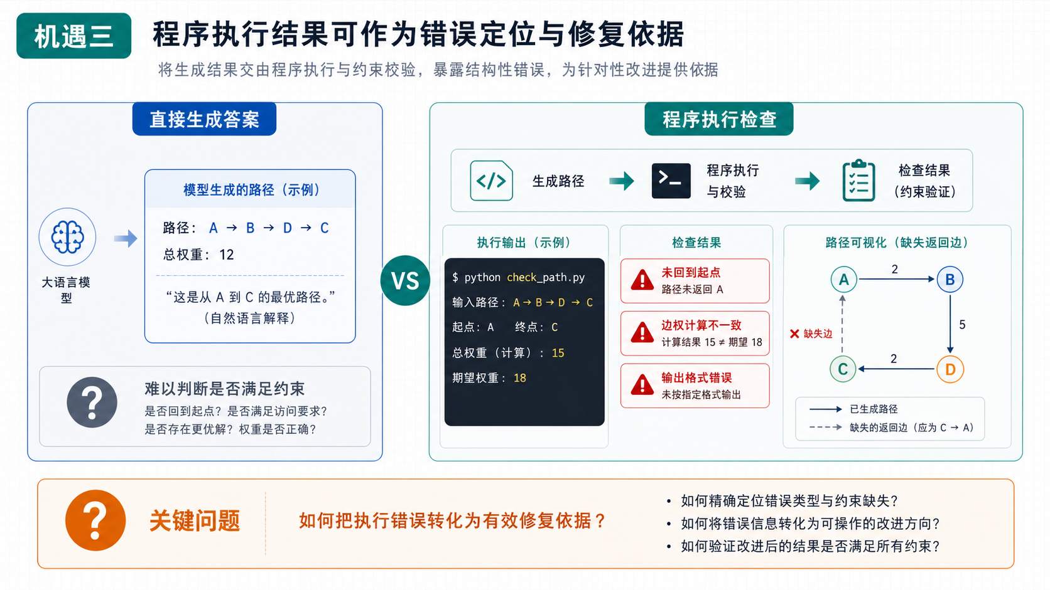
机遇与挑战 3
机遇三：程序执行结果可作为错误定位与修复反馈
把生成错误从文本层面暴露到执行层面，再反向驱动修复和恢复
不足点 3
现有多智能体方法偏重角色分工，缺少面向执行错误和约束遗漏的稳定闭环
挑战 3
如何通过执行反馈修正程序错误、约束遗漏和输出偏差？
答辩表达重点：反馈不是重复生成，而是按错误类型选择局部修复、补充检索或有界重生成。
参考思路：GraphTeam 体现多智能体协作价值；本文强调黑板调度、工件链和执行反馈恢复。
3

